Slide 1
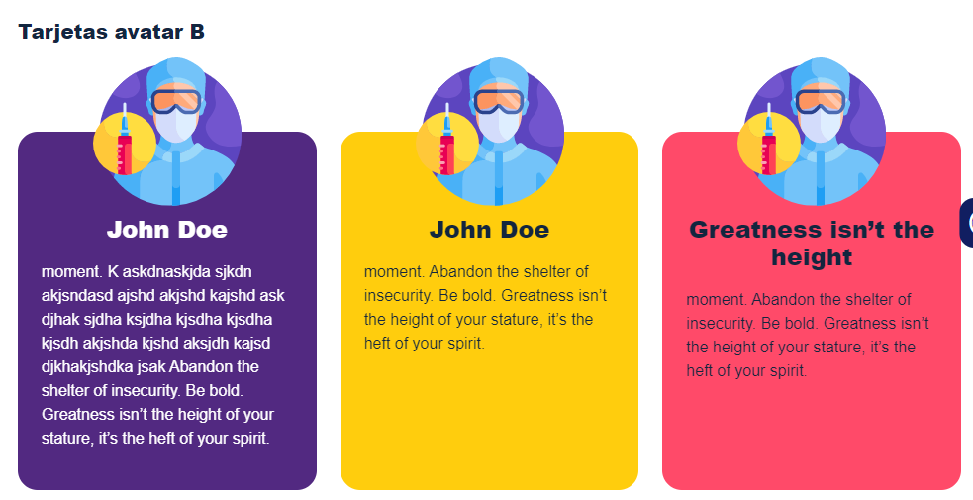
Indicaciones para la producción
CF02_1.1_NivelesQoS-Avatar-tipo B
Tarjetas avatar B
Por favor incluir la información que se relaciona en la siguiente diapositiva en la tarjeta correspondiente.
De ser posible diseñar una imagen relacionada con el nombre de cada tarjeta.

Slide 2
Indicaciones para la producción
Tarjeta 1
QoS 0 unacknowledged (at most one)
La información se envía una sola vez, en caso de que exista algún fallo, por ejemplo, si es de conexión lo más probable es que el mensaje no llegue al destino.
QoS 1 acknowledged (at least one)
La información se envía hasta que la entrega se haga efectiva. En caso de fallo, el receptor puede recibir el mismo mensaje varias veces.
Tarjeta 2
QoS 2 assured ( exactly one )
Este es el de mayor confianza, garantizando que la información llegue al receptor y no tenga duplicados.
Tarjeta 3

